Slide 1
DAC数模转换实验

Slide 2
本讲主要内容
1.DAC介绍
2.PWM介绍
3.硬件设计
4.软件设计
5.实验现象

Slide 3
1.DAC介绍
1.1 DAC简介
DAC（Digital to analog converter）即数字模拟转换器，它可以将数字信号转换为模拟信号。
（1）分辨率
（2）线性度
（3）绝对精度和相对精度
（4）建立时间

Slide 4
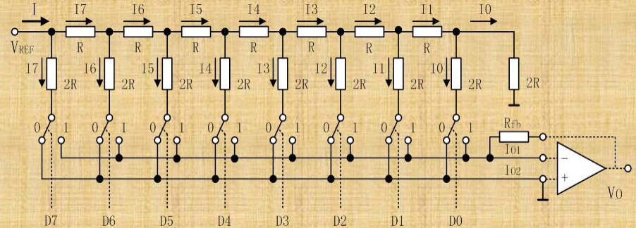
1.DAC介绍
1.2 DAC工作原理
DAC 输出电压计算公式：V0=Vref*z/256

Slide 5
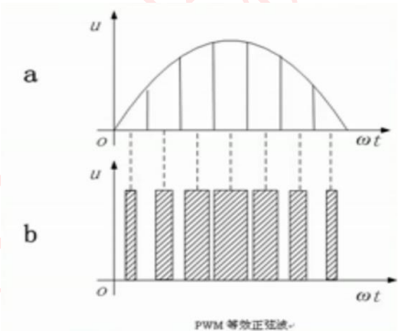
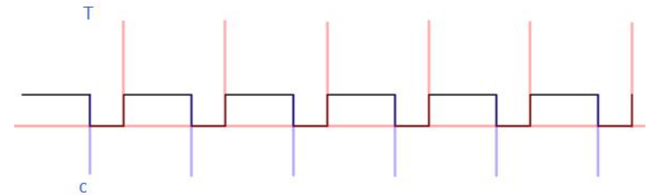
2.PWM介绍
PWM 是 Pulse Width Modulation 的缩写，中文意思就是脉冲宽度调制，简称脉宽调制。

Slide 6
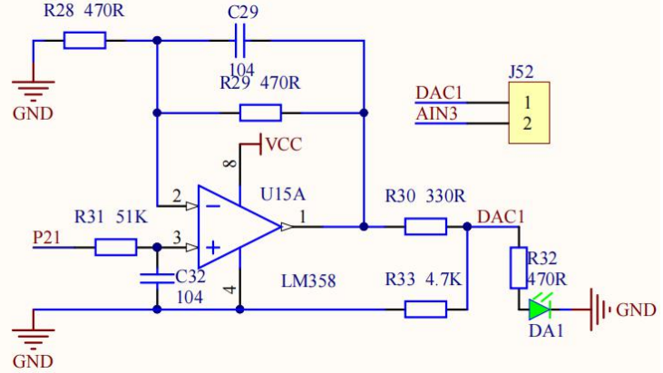
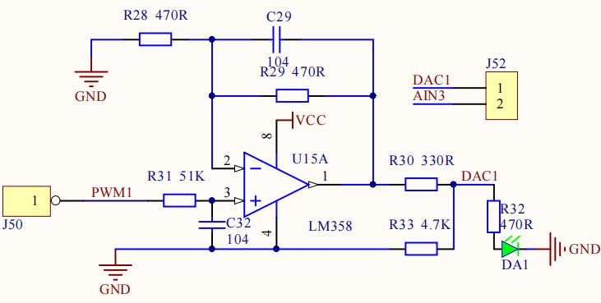
3.硬件设计

Slide 7
4.软件设计
本章所要实现的功能是：DAC(PWM)模块上的指示灯 DA1 呈呼吸灯效果，由暗 变亮再由亮变暗。

Slide 8
5.实验现象

